Slide 2
Европейски план за възстановяване
измерения за България
Многогодишна финансова рамка 2021-2027 г. - 16,7 млрд. евро
Следващо поколение ЕС – 12,2 млрд. евро (7,73млрд. евро – грантове; 4,57 млрд. евро – заеми)
Кохезионна политика – 9 млрд. евро
Инструмент за възстановяване и устойчивост: грантове – 6,2 млрд. евро; заеми - 4,5 млрд. евро
Преки плащания ОСП– 5,06 млрд. евро
Европейски фонд за развитие на селските райони– 1,81 млрд. евро
REACT-EU, допълнително финансиране по текущата Кохезионна политика за отговор на COVID-19 – 656 млн. евро (индикативно)
Миграция и сигурност (3 фонда) – 239 млн. евро
Фонд за справедлив преход – 673 млн. евро
Фонд за справедлив преход – 505 млн. евро
Допълнително финансиране за Европейския фонд за развитие на селските райони – 188 млн. евро
АЕЦ Козлодуй– 56 млн. евро

Slide 3
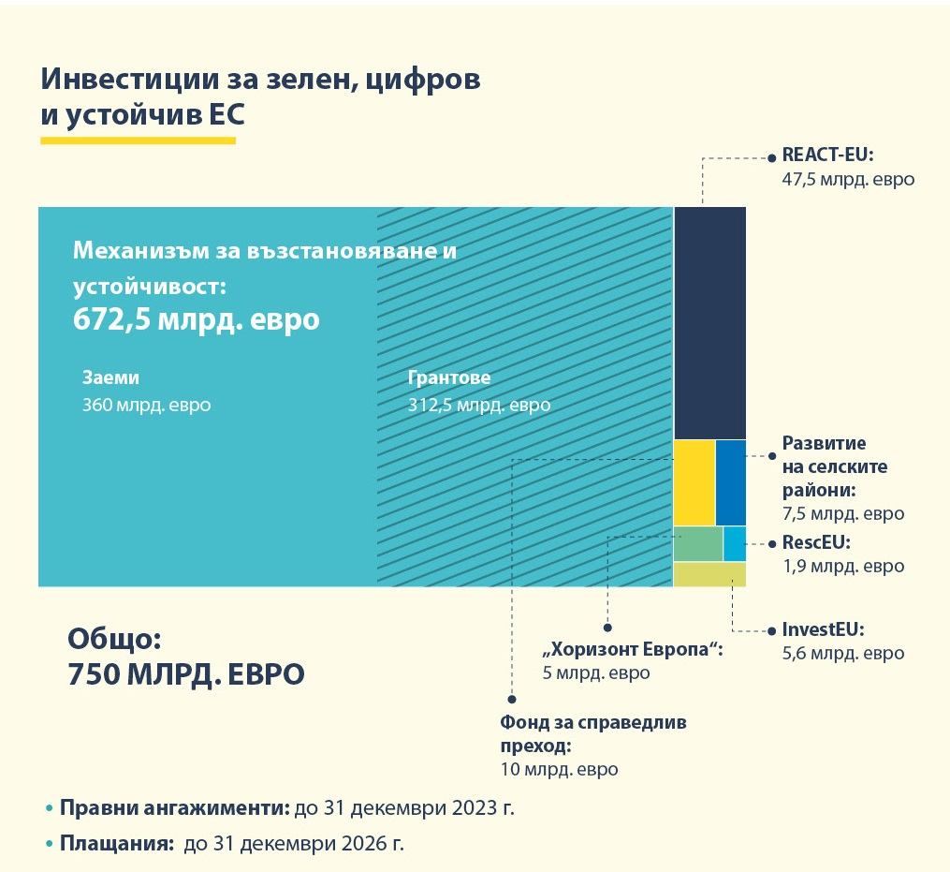

Slide 4
Обхват и структура на Плана за възстановяване и устойчивост
ПВУ стъпва на Национална програма за развитие БЪЛГАРИЯ 2030
Четири стълба:
Иновативна България
20%
Зелена България
37%
Свързана България
22%
Справедлива България
21%

Slide 5
Иновативна България
20%
2 431.9 млн. лв.

Slide 6
Иновативна България
2 431.9 млн. лв.
Области на политика/компоненти:
Интелигентна индустрия
Научни изследвания и иновации
Образование и умения

Slide 7
Иновативна България
Програма за подпомагане процеса на преход към кръгова икономика в предприятията

Slide 8
Иновативна България
Времеви график за изпълнение на проекта – 2021-2025 г.
Индикативен финансов ресурс – 100 млн. лева

Slide 9
Зелена България
37%
4 499.0 млн. лв.

Slide 10
Зелена България
4 499.0 млн. лв.
Области на политика/компоненти:
Биоразнообразие
Кръгова и нисковъглеродна икономика
Устойчиво селско стопанство

Slide 11
Нисковъглеродна икономика
Програма за енергийна ефективност

Slide 12
Нисковъглеродна икономика
Програма за енергийна ефективност
Времеви график за изпълнение на проекта – 2021-2026 г.
Индикативен финансов ресурс – 3 000 млн. лева
4 компонента:
Повишаване на ЕЕ в жилищния сграден фонд – с индикативен ресурс от 1 728 млн. лв.
Мерки за енергийно обновяване на държавни и обществени сгради - с индикативен ресурс от 417, 5 млн. лв.
Мерки за енергийно обновяване на промишлени сгради - с индикативен ресурс от 282, 2 млн. лв.
Мерки за ЕЕ на системи за външно изкуствено осветление - с индикативен ресурс от 452, 3 млн. лв.

Slide 13
Нисковъглеродна икономика
Създаване на национален фонд за декарбонизация

Slide 14
Нисковъглеродна икономика
Създаване на национален фонд за декарбонизация
(Фондът ще предлага безвъзмездна финансова и техническа помощ)
Цел:
Подпомагане на инвестициите в нисковъглеродно развитие чрез устойчиво и целенасочено финансиране на широка група бенефициенти – крайни потребители на енергия.

Slide 15
Зелена България
Интегриране на екосистемния подход и прилагане на решения, базирани на природата, в опазването на защитените зони от мрежата Натура 2000

Slide 16
Зелена България
Времеви график за изпълнение на проекта – 2021-2025 г.
Индикативен финансов ресурс – 38 млн. лева
Дейности:
1. Осигуряване на актуална информация за състоянието на екосистемите, екосистемните услуги и зелената инфраструктура на територията на мрежата Натура 2000.
2. Определяне на специфични цели и мерки за опазване за защитени зони от мрежата Натура 2000.
3. Включване на заинтересованите страни в процеса на вземане на решения.

Slide 17
Зелена България
Очаквани резултати:
Създадени специализирани бази данни за екосистемите, екосистемните услуги и зелената инфраструктура в мрежата Натура 2000 и тяхната визуализация в съществуваща информационна среда;
Биофизична оценка на състоянието на екосистемите и екосистемните услуги, монетарно остойностяване на икономическата им стойност и оценка на състоянието на зелената инфраструктура в мрежата Натура 2000;
Разработени специфични за защитените зони от мрежата Натура 2000 цели и мерки за опазването им, с фокус върху прилагането на „решения, базирани на природата“;
Осигуряване на подкрепата на обществеността чрез включването ѝ в процеса на взимане на решения за опазването на защитените зони от мрежата Натура 2000.

Slide 18
Свързана България
22%
2 675.1 млн. лв.

Slide 19
Свързана България
2 675.1 млн. лв.
Области на политика/компоненти:
Местно развитие
Цифрова свързаност
Транспортна свързаност

Slide 20
Свързана България
Програма за изграждане/доизграждане/реконструкция на водоснабдителни и канализационни системи и пречиствателни станции за отпадни води за агломерациите между
2 000 и 10 000 е.ж.

Slide 21
Свързана България
Времеви график за изпълнение на проекта – 2021-2026 г.
Индикативен финансов ресурс – 575 млн. лева
Цели:
Осигуряване на технически възможности за осъществяване на дистанционен контрол на качеството на заустваните отпадъчни води за установяване на намаляването на замърсяването на подземните и повърхностните води за защита на човешкото здраве, подобряване на качеството на живот, регионалното развитие и устойчивост
С фокус агломерации от 5000 до 10 000 е.ж., а при наличие на остатъчен ресурс и за агломерации от 2 000 до 5 000 е.ж.

Slide 22
Свързана България
Основни дейности:
Изграждане, реконструкция, рехабилитация, модернизация на канализационни мрежи и пречиствателни станции за отпадъчни води (ПСОВ) за агломерации между 2000 и 10 000 е.ж.
Изграждане, реконструкция, рехабилитация, модернизация на водоснабдителни мрежи, пречиствателни станции за питейни води, изграждане на малки нови и резервни водоизточници за питейни води – за населени места в агломерации между 2000 и 10 000 е.ж.

Slide 23
Свързана България
Цифровизация за комплексно управление, контрол и ефективно използване на водите

Slide 24
Свързана България
Цифровизация за комплексно управление, контрол и ефективно използване на водите
Времеви график за изпълнение на проекта – 2021-2024 г.
Индикативен финансов ресурс – 158.6 млн. лева
Цели:
Установяване на контрол на използваните количества на водите на национално ниво, подобряване на управлението на водите в количествен аспект и ефективното им използване, вкл. установяване на контрол за осигуряване на минимално допустим отток в реките, чрез цифровизация за комплексно управление на използването на водните ресурси.
Подобряване ефективното използване на водите от населението индустрията и селското стопанство, чрез засилване контрола за използване на водите, информиране на обществеността за резултатите и насърчаване пестенето на вода и повторното й използване и прилагане на интелигентни технологии за повишаване на ефективността при използване и управление на водните ресурси.

Slide 25
Свързана България
Проект: Цифровизация за комплексно управление, контрол и ефективно използване на водите
Основни дейности:
Изграждане на интегрирана система за управление на водите в количествен аспект, вкл. осигуряване на минимално допустим отток в реките и внедряване, като се осигури връзка и/или интегриране с изградената Геоинформационна система за управление на водите и докладване (ГИСУВД) и другите изградени и разработвани информационни системи, по отношение на ВиК системи и съоръжения, вкл. повърхностни и подземни води и резервни водоизточници, системи и съоръжения за напояване , системи и съоръжения за производство на електроенергия, системи и съоръжения за измерване на валежи и отток, в това число и мобилни съоръжения и др.

Slide 26
Оценка на проектите по ПВУ
Ключови елементи:
Допринася ли за справедлив и приобщаващ преход към конкурентоспособна, ресурсно ефективна и нисковъглеродна икономика?
Съответствие с принципа „не причинявай вреда“, заложен в ЕЗС?
Допринася ли за подобряване на енергийната ефективност, повишаване на ефективността на ресурсите и насърчаване на кръговата икономика?
Допринася ли за адаптирането към изменението на климата, превенцията на риска и устойчивостта при бедствия?
Допринася ли за опазване и възстановяване на екосистемите и биологичното разнообразие?

Slide 27
Предстоящи стъпки
Обществени консултации
Предварителни консултации със службите на ЕК
Изпращане на първоначален проект
декември 2020
Краен срок за одобрение
до 2 месеца

Slide 28
Благодаря за вниманието!

